Slide 1
Chào mừng các em đến với tiết học

Slide 2
Khởi động
01
02
03
04
05
06

Slide 3
Tìm đường đi cho chú vịt con về với gia đình
01
What’s the answer?
02
8
03
6
1
04
3
6
05
5
Help me to find my family
06
Nối các con số để tìm con đường cho chú vịt con. Sau đó cộng các số lại với nhau.

Slide 4
Find the Path
01
The answer is 10!
02
8
03
6
1
04
3
6
05
5
06
3+6+1=10 Làm tốt lắm!

Slide 5
Tự nhiên xã hội
Vệ sinh môi trường

Slide 6

Thứ ngày tháng năm 2021
Tự nhiên xã hội
Vệ sinh môi trường

Slide 7
Mục tiêu bài học
01
02
03
04
Kiến thức
Kĩ năng
Nêu được tác hại của rác thải.
Biết nguyên nhân gây ô nhiễm môi trường.
Phân loại được các loại rác thải.
Nắm một vài biện pháp xử lí phân, rác thải.
Thái độ
GD Kĩ năng sống
Tích cực, tập trung trong giờ học.
Có ý thức giữ gìn vệ sinh môi trường.

Slide 8
01
Tác hại của rác thải

Slide 9
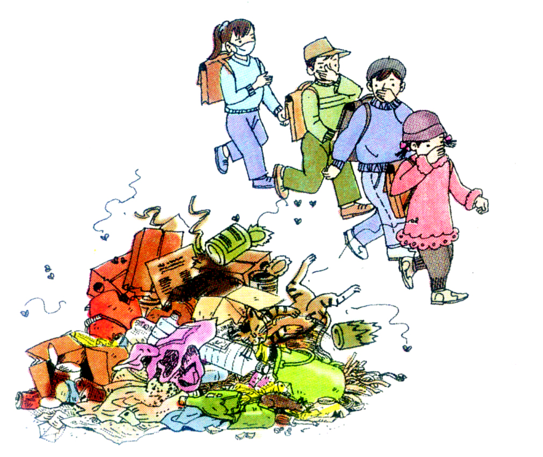
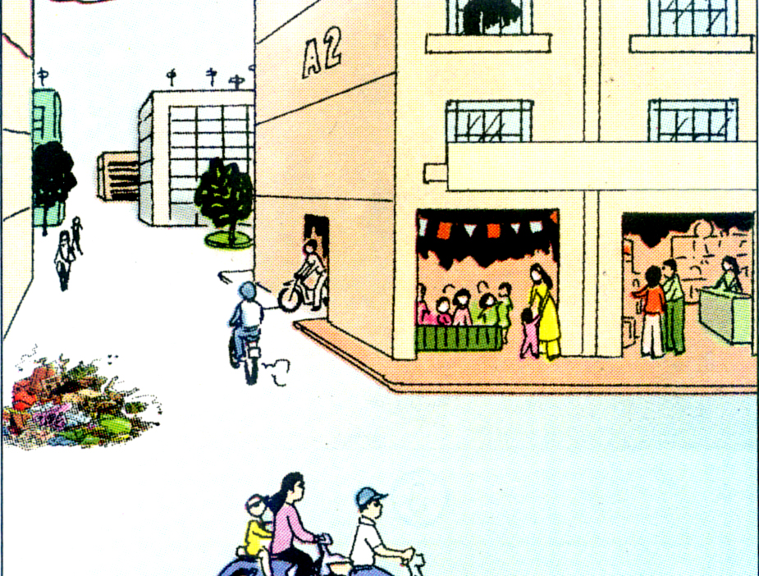
Em hãy nêu cảm giác của em khi đi qua đống rác?
Khi đi qua đống rác ta cảm giác buồn nôn, khó thở, không thể chịu nổi.

Slide 10
Những sinh vật nào thường sống nơi có rác? Chúng có hại gì đối với sức khỏe con người?
Chuột, gián, ruồi, muỗi… thường sống ở nơi có rác.
Chúng là những con vật trung gian truyền bệnh cho người.

Slide 11
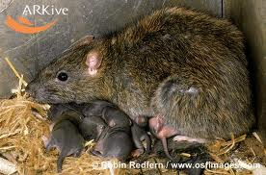
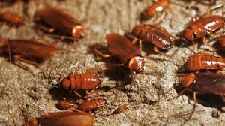
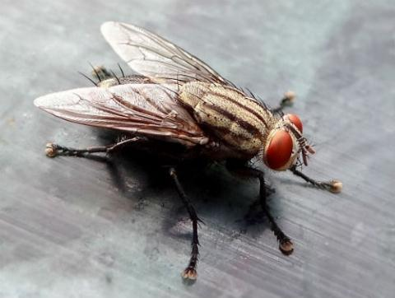
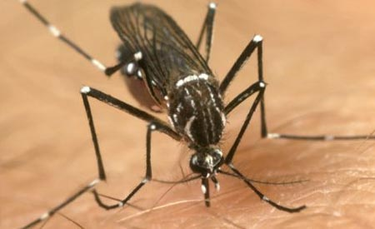

Slide 12
Gây bệnh dịch tả, lị,…

Slide 13
Sốt xuất huyết

Slide 14
Dịch tả

Slide 15
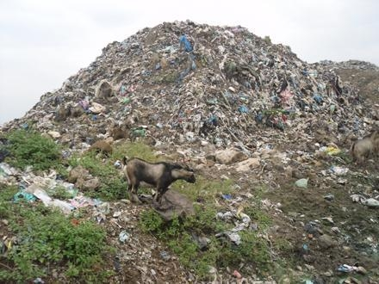
Ô nhiễm môi trường

Slide 16

Tác hại của rác thải.
Rác thải gây ô nhiễm môi trường, ảnh hưởng tới sức khỏe con người.
- Chuột, gián, ruồi, muỗi... thường sống trong rác thải. Chúng là những con vật trung gian truyền bệnh cho con người.

Slide 17
02
Nên và không nên làm đối với rác thải

Slide 18
- Em hãy quan sát các tranh 3, 4, 5, 6 trong SGK và cho biết:
Nội dung của từng tranh vẽ?
Những việc nào làm đúng, việc nào làm sai? Vì sao?

Slide 19
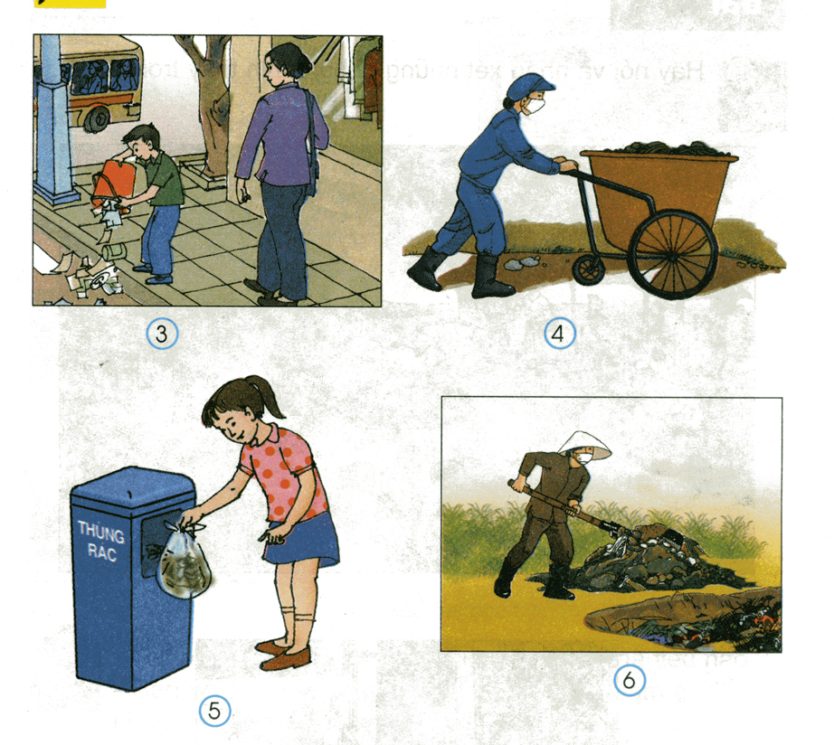

Slide 20
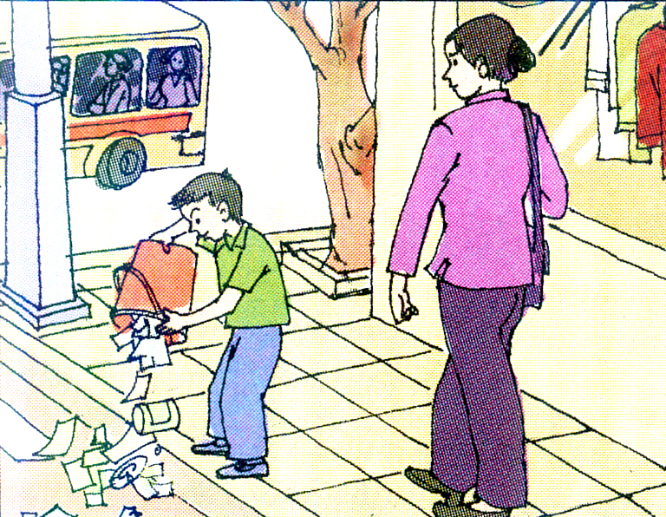

Đúng
Sai
Tranh 3: Bạn nhỏ đang đổ rác ra đường.

Slide 21
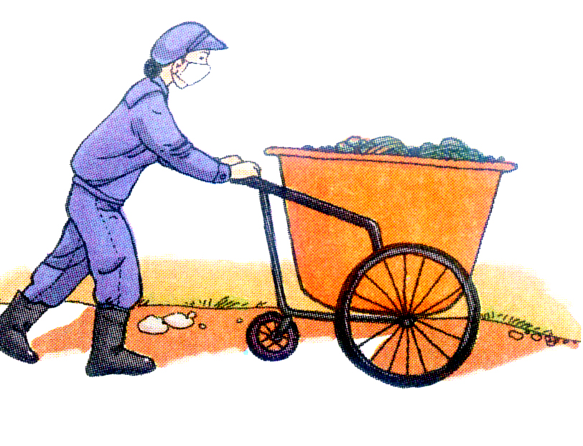
Đúng
Sai
Tranh 4: Cô lao công đang dọn rác.

Slide 22
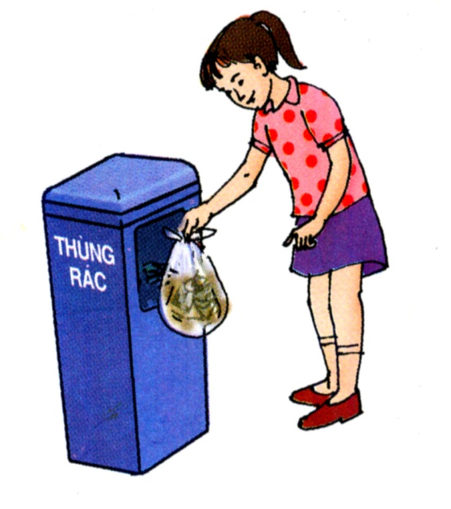
Đúng
Sai
Tranh 5: Bạn nhỏ đang bỏ rác vào thùng rác.

Slide 23
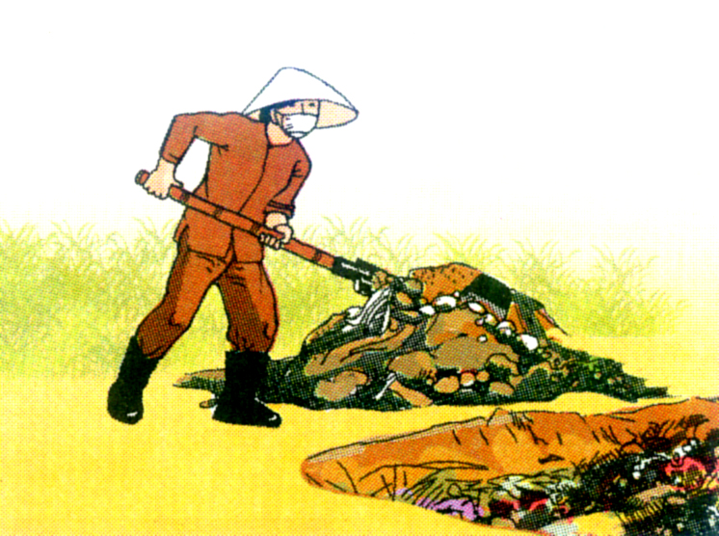
Đúng
Sai
Tranh 6: Đang chôn lấp rác thải.

Slide 24
Những việc nên làm
Những việc không nên làm
4
5
6
3

Slide 25
Tại sao chúng ta không nên vứt rác nơi công cộng?

Slide 26
Kết luận
Vứt rác bừa bãi không đúng nơi qui định là những hành vi xấu gây ô nhiễm môi trường, làm xấu cảnh quan nơi công cộng.

Slide 27
03
Cách xử lí rác thải
01
02
03
04
05
06

Slide 28
01
02
Có mấy cách xử lí rác thải?
03
04
1
2
05
3
4
06

Slide 29
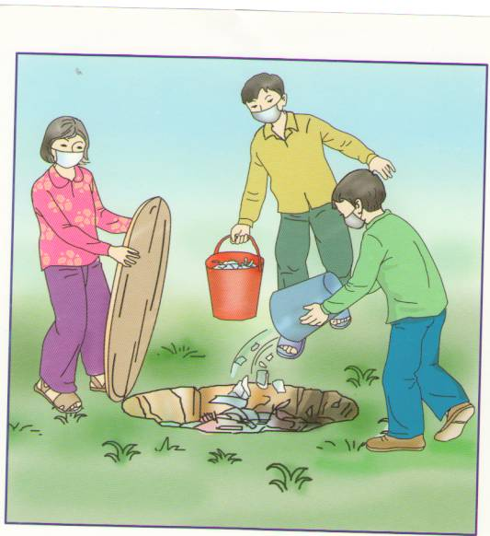
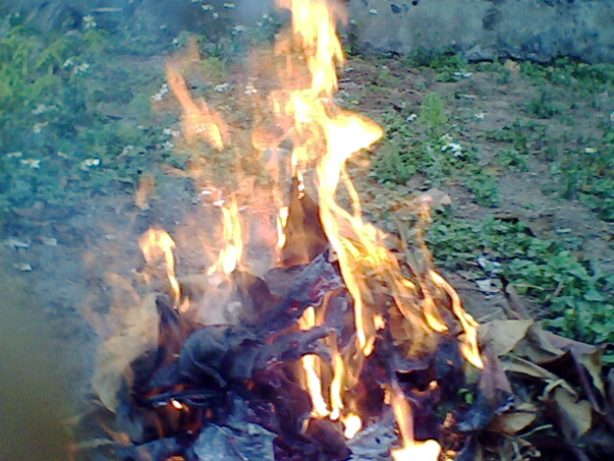
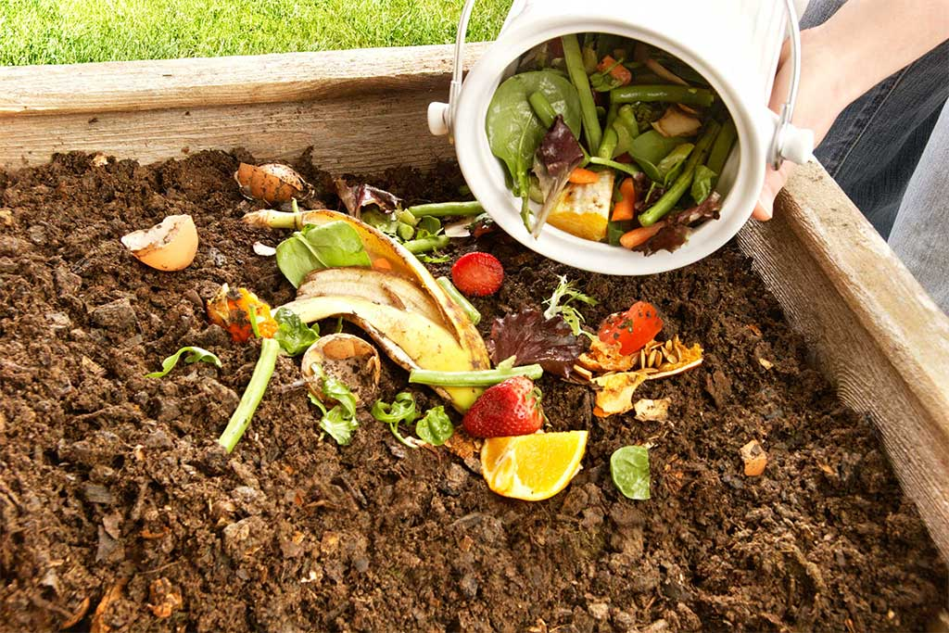
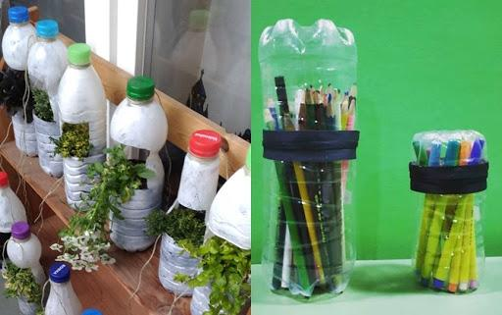
Chôn
Đốt
Ủ (để bón ruộng)
Tái chế

Slide 30
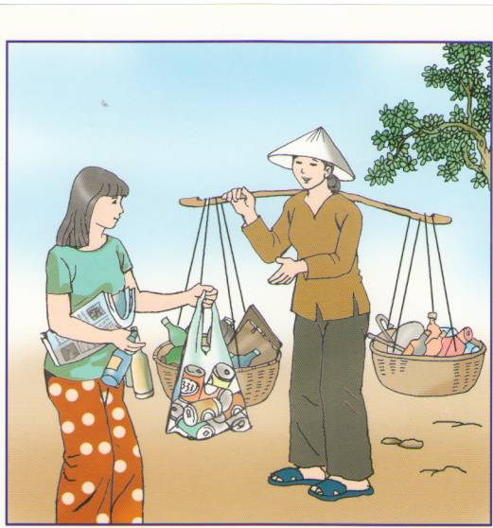
Bán phế liệu

Slide 31
Cách xử lý rác thải
Rác thải gây ô nhiễm môi trường, ảnh hưởng tới sức khỏe con người, không nên vứt rác bừa bãi nơi công cộng.
- Rác thải có thể xử lí theo bốn cách:
-Chôn.
-Đốt.
-Ủ (để bón ruộng,…)
-Tái chế.

Slide 32
Kết luận chung
Bảo vệ môi trường là nhiệm vụ hàng đầu và vô cùng quan trọng của mỗi cá nhân, cộng đồng. Vì thế chúng ta phải có ý thức giữ gìn vệ sinh môi trường xung quanh sạch, đẹp ở mọi lúc, mọi nơi.

Slide 33
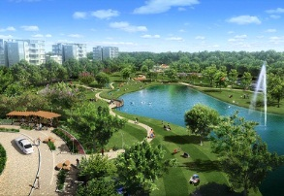
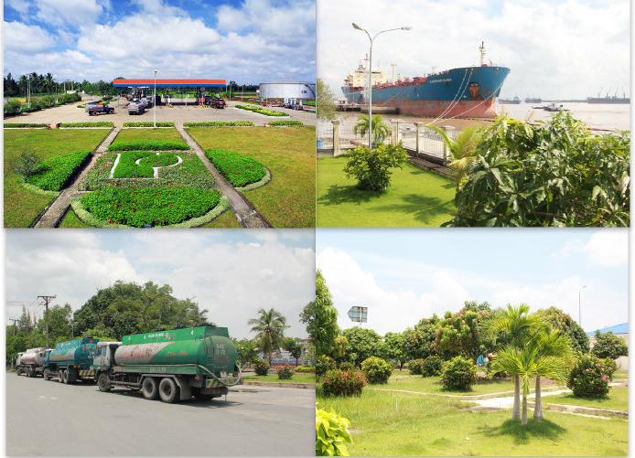
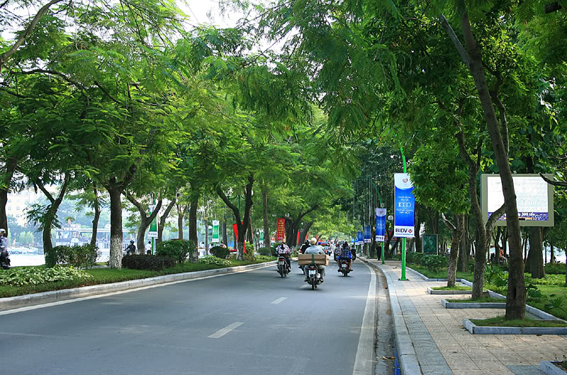
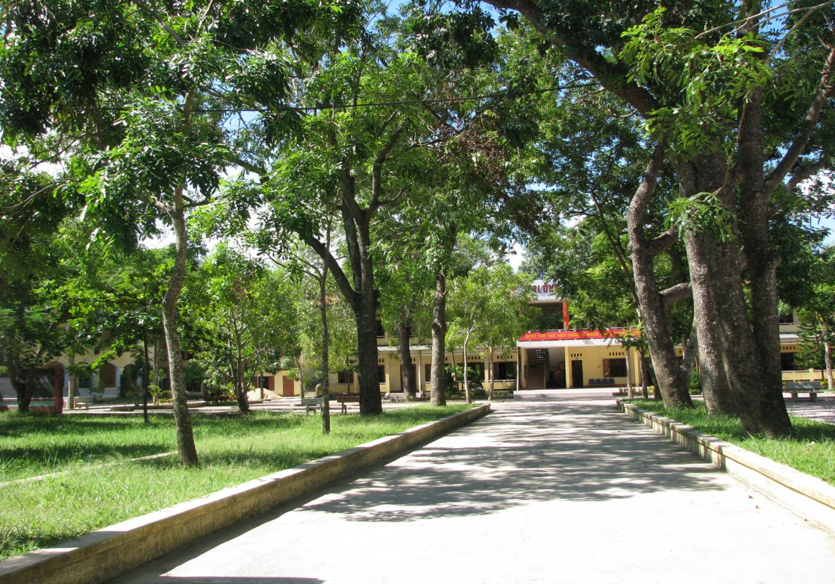
Những hình ảnh đẹp về môi trường hiện nay

Slide 34
Chúc các em học tốt

Slide 35
Alternative Resources
01
02
03
04
05
06

